Slide 1

ТОВАРОВЕДЕНИЕ НЕПРОДОВОЛЬСТВЕННЫХ ТОВАРОВ
МИНСКИЙ ФИЛИАЛ
УО «Белорусский торгово-экономический университет потребительской кооперации»
Модуль 16. Лакокрасочные товары
Автор: Машкович Татьяна Васильевна – преподаватель

Slide 2

СОДЕРЖАНИЕ МОДУЛЯ
16.1. Понятие о лакокрасочных товарах, состав и потребительские свойства лакокрасочных товаров
16.2. Классификация и характеристика ассортимента олиф
16.3. Классификация и характеристика ассортимента лаков
16.4. Классификация и характеристика ассортимента красок
16.5. Классификация и характеристика ассортимента вспомогательных материалов
16.6. Требования к качеству, маркировка, упаковка, хранение лакокрасочных товаров
Для ведения конспекта можете использовать рабочую тетрадь, которую можно скачать в разделе «Дополнительные материалы»

Slide 3

Задачи модуля
В результате изучения данной темы Вы сможете:
Высказывать общее суждение о лакокрасочных товарах и их потребительских свойствах
Давать классификацию и характеристику ассортимента олиф, лаков и красок
Описывать виды вспомогательных лакокрасочных материалов
Характеризовать ассортимент инструментов для малярных работ
Излагать требования к качеству, особенности маркировки, упаковки, хранения лакокрасочных товаров

Slide 4


16.1. Понятие о лакокрасочных товарах, состав и потребительские свойства лакокрасочных товаров
МИНСКИЙ ФИЛИАЛ
УО «Белорусский торгово-экономический университет потребительской кооперации»
Сыцко, В.Е. Товароведение непродовольственных товаров: / В.Е. Сыцко, М.И. Дрозд. – Минск: Выш. школа, 2005. – стр. 348-350

Slide 5

ЛАКОКРАСОЧНЫЕ МАТЕРИАЛЫ – это составы, которые при нанесении в вязкотекучем состоянии на поверхность способны затвердевать и образовывать пленку, которая прочно сцепляется с основанием.
Они представляют собой растворы, расплавы или дисперсии высокомолекулярных органических веществ.
Лакокрасочные материалы служат для придания красивого внешнего вида, а также защиты деревянных, металлических и др.поверхностей от коррозии, гниения и т.п., для придания электроизоляционных свойств.
Лакокрасочные материалы подразделяются на основные (олифы, лаки, краски) и вспомогательные (сиккативы, грунтовки, шпатлевки и т.д.).
Изучите состав и потребительские свойства лакокрасочных материалов самостоятельно, используя материал учебника:
Сыцко, В.Е. Товароведение непродовольственных товаров: / В.Е. Сыцко, М.И. Дрозд. – Минск: Выш. школа, 2005. – стр. 349-350

Slide 6
16.2. Классификация и характеристика ассортимента олиф
МИНСКИЙ ФИЛИАЛ
УО «Белорусский торгово-экономический университет потребительской кооперации»
Сыцко, В.Е. Товароведение непродовольственных товаров: / В.Е. Сыцко, М.И. Дрозд. – Минск: Выш. школа, 2005. – стр. 351-352

Slide 7
Олифы – это переработанные растительные масла с добавлением сиккативов.
Они служат для грунтовки поверхности перед окрашиванием, а также получения масляных красок, лаков, эмалей.
В зависимости от применяемого сырья, способа переработки и назначения:
получают варкой смеси масел или смешиванием уплотненных олиф с оксидированными растительными маслами. Они хорошо подходят для изготовления густотертых масляных красок.
Нажимайте по порядку:
растворы пленкообразователей, полученных из продуктов переработки нефти, сланцев, угля в органических растворителях.
Они медленно сохнут, имеют темный цвет, пленки недостаточно устойчивы. Для улучшения свойств их модифицируют растительными маслами.
Уплотненные олифы получают полимеризацией при 300 °С полувысыхающих, невысыхающих растительных масел, рыбьих жиров. Образуются более темные, загущенные масла, в которые затем добавляют до 45 % растворителя для достижения рабочей вязкости. Такие олифы лучше смачивают пигменты при изготовлении красок, дают более темные, твердые, блестящие, но менее долговечные
пленки. Выпускают уплотненные олифы «Оксоль», ИМС, «Оксоль-смесь» и др.
Алкидные олифы получают прогревом полувысыхающих масел с фталевой кислотой и глицерином (глифталевые) или четырехатомным спиртом пентаэритритом (пентафталевые). При добавлении сиккатива образуются быстровысыхающие атмосферостойкие пленки. Кроме того, экономятся ценные пищевые масла.
натуральные
получают варкой высыхающих масел при относительно низкой температуре (150- 160 °С с продуванием воздуха для получения окисленных олиф или 260-280 °С без доступа кислорода для получения полимеризованных олиф). Натуральные олифы дают эластичные, светлые, атмосферостойкие пленки.
полунатуральные
комбинированные
искусственные

Slide 8
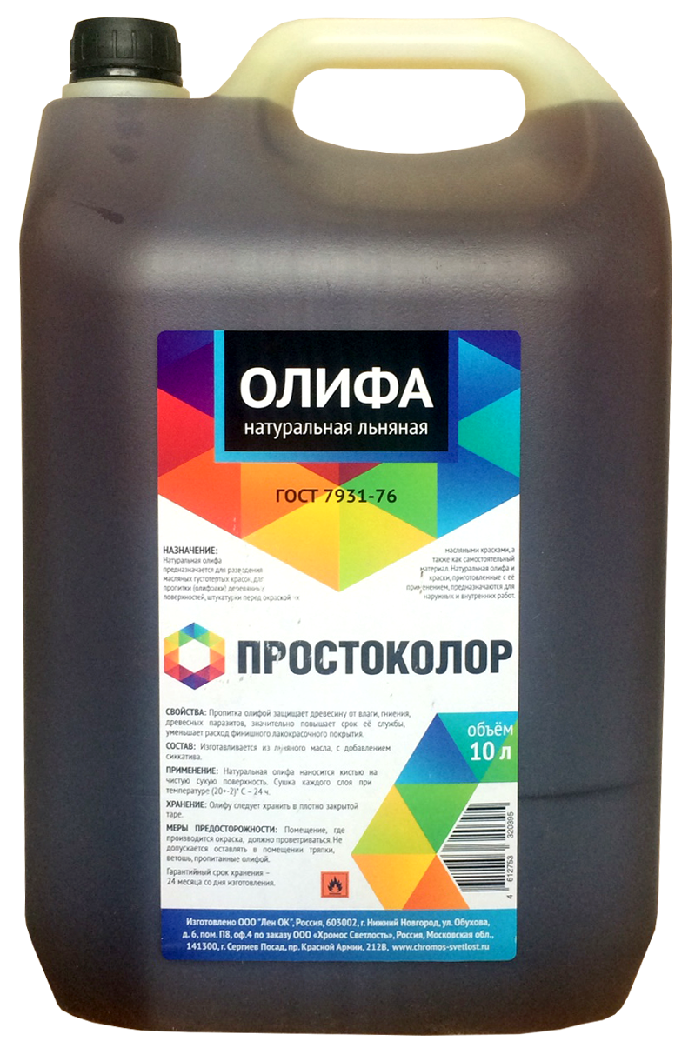
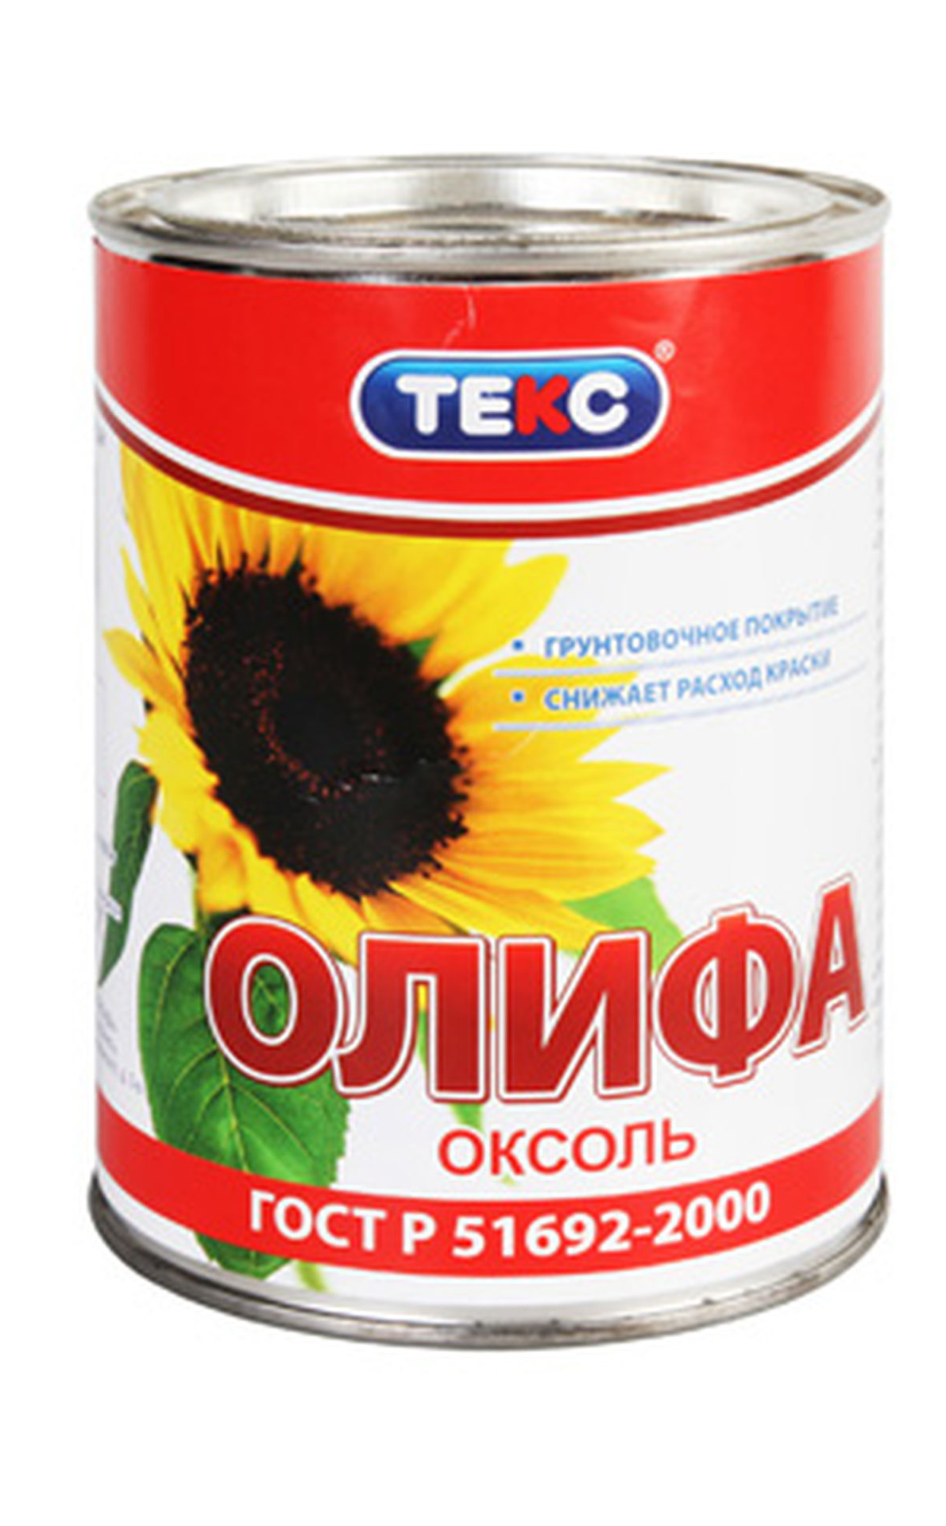
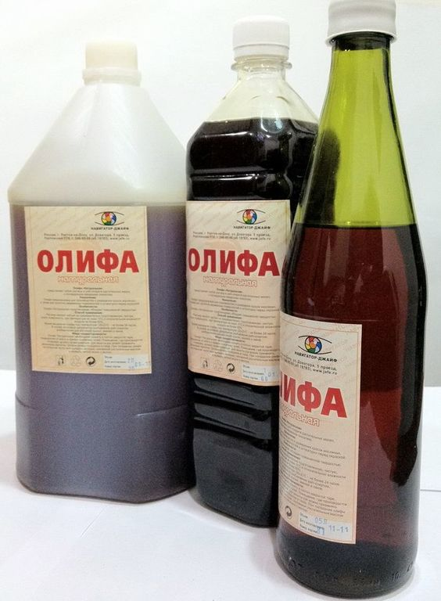
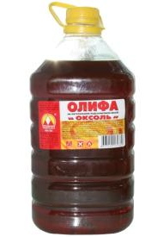
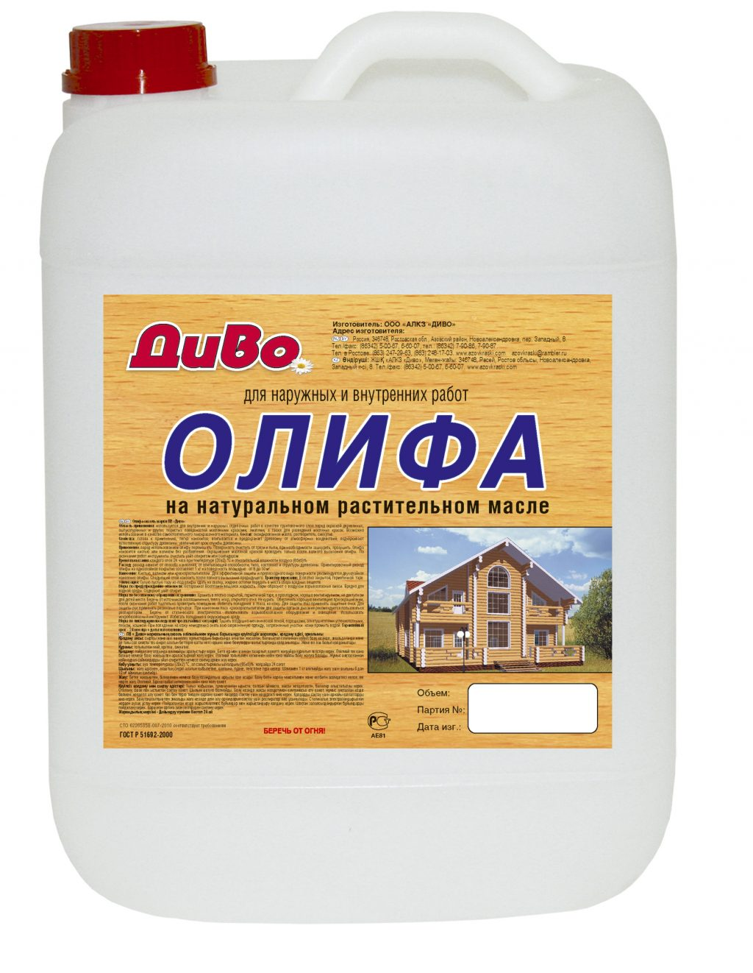

Slide 9
16.3. Классификация и характеристика ассортимента лаков
МИНСКИЙ ФИЛИАЛ
УО «Белорусский торгово-экономический университет потребительской кооперации»
Сыцко, В.Е. Товароведение непродовольственных товаров: / В.Е. Сыцко, М.И. Дрозд. – Минск: Выш. школа, 2005. – стр. 352-353

Slide 10
ЛАКИ – это растворы пленкообразующих веществ в органических растворителях.
При затвердевании они дают прозрачные бесцветные или окрашенные пленки. Применяются для защиты поверхностей, придания красивого внешнего вида, получения эмалей.
По природе пленкообразующего вещества:
Нажимайте по порядку:
растворы смол и растительных масел с сиккативами в органических растворителях. Используются в основном фенолформальдегидные, алкидные смолы на основе канифоли.
растворы природных или синтетических смол в органических растворителях.
Выделяют лаки на основе спирторастворимых смол (спиртовые) - шеллачный, бакелитовые; алкидные - ПФ-231, ГФ-166 - для покрытия деревянных полов, паркета; мочевиноформальдегидные - для тех же целей, но дающие более твердые и стойкие пленки; полиэфирные, полиуретановые, эпоксидные — применяются как мебельные и для специальных целей.
выпускаются на основе растворов нитроцеллюлозы с пластификаторами. Они дают прозрачные или цветные, твердые, быстросохнущие пленки. Однако эти пленки хрупки, горючи, недостаточно атмосферостойки.
Применяются нитролаки для отделки мебели (НЦ-218), для технических целей.
получают сплавлением асфальтов, битумов, пеков с канифолью и растворением в летучих растворителях. Они образуют черные блестящие пленки. Неустойчивы к механическим воздействиям, свету и применяются для временного предохранения изделий и деталей из черных металлов от коррозии. При добавлении в композицию растительных высыхающих масел повышается свето-, тепло-и атмосферостойкость лаков. Лаки БТ-577, БТ-242, черный пековый применяют для покрытия металлических и деревянных поверхностей.
масляные
смоляные
эфироцеллюлозные
асфальтобитумные

Slide 11
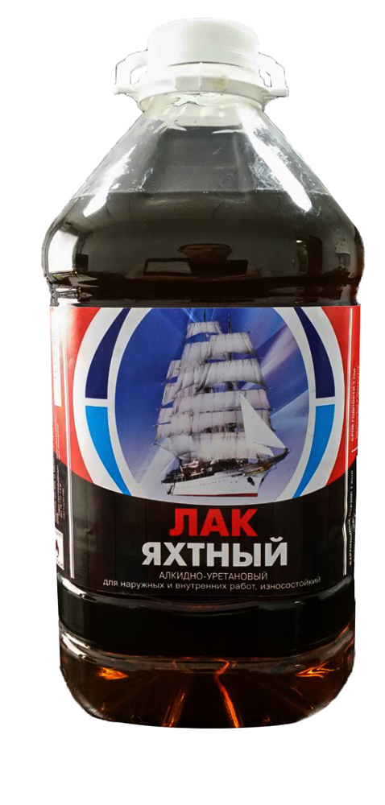
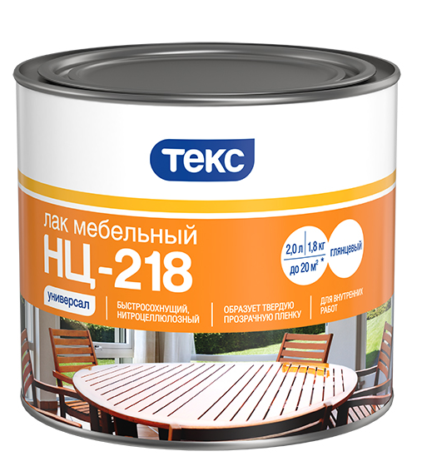
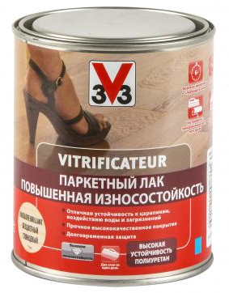
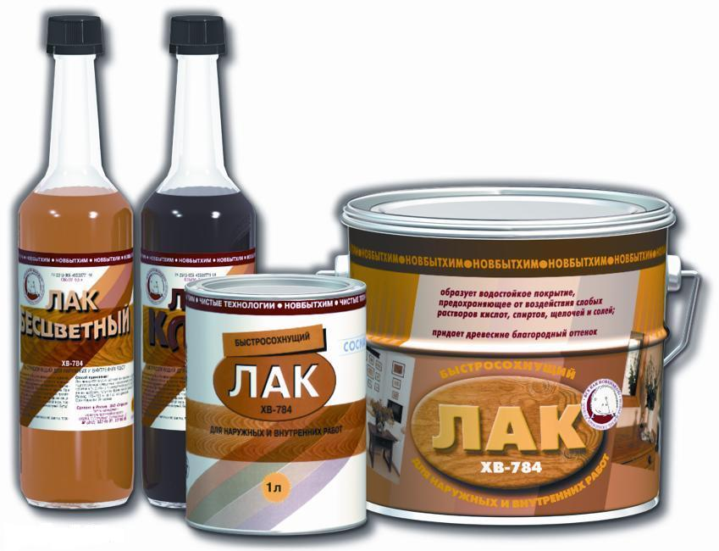

Slide 12
16.4. Классификация и характеристика ассортимента красок
МИНСКИЙ ФИЛИАЛ
УО «Белорусский торгово-экономический университет потребительской кооперации»
Сыцко, В.Е. Товароведение непродовольственных товаров: / В.Е. Сыцко, М.И. Дрозд. – Минск: Выш. школа, 2005. – стр. 353-354

Slide 13
КРАСКИ – это суспензии пигментов в пленкообразующих веществах.
После затвердевания дают цветные непрозрачные пленки.
По степени готовности к применению краски подразделяются на густотертые и жидкотертые.
По природе пленкообразующего вещества:
Нажимайте по порядку:
представляют собой суспензию пигментов в олифах.
По цвету их подразделяют на белила и цветные краски; по степени готовности к употреблению - на густотертые, требующие разведения перед использованием, и жидкотертые.
Масляные краски дают полуглянцевые эластичные износостойкие пленки, их наносят на самые разнообразные поверхности. Однако они медленно сохнут (24 - 48 ч), выпускаются в ограниченной цветовой
гамме, для их производства расходуются пищевые масла.
Поэтому производство масляных красок сокращается.
Эмали - это высокодисперсные суспензии пигментов в лаках. В зависимости от вида лака выделяют эмали масляные,
алкидные (ГФ, ПФ) - для пола; меламиноформальдегидные (МЛ) - для окраски кузовов автомобилей; нитроэмали (НЦ) - быстросохнущие, разнообразные по цвету, блестящие, хрупкие пленки, применяемые для отделки различных поверхностей; кремнийорганические (КО), эпоксидные (ЭПОП), каучуковые (КЧ), перхлорвиниловые и др. - дают
пленки, устойчивые к различного рода воздействиям.
Достоинствами эмалей являются: более быстрое высыхание, разнообразие свойств, цветов и блеск отделываемых поверхностей; недостатками - испарение растворителей при высыхании, взрывоопасность, вредное воздействие на организм, недостаточная адгезия.
Водоэмульсионные ( вододисперсионные ) краски - суспензии пигментов с наполнителями в водных эмульсиях пленкообразователей.
Эти краски дают гладкие, матовые, воздухо-, паропроницаемые покрытия, механически, свето- и влагостойкие. Долговечность покрытий - 5-7 лет внутри помещений и 3-5 лет снаружи. Они быстро высыхают, почти безвредны, пригодны для окраски влажных поверхностей - сырого бетона, штукатурки и т. п. Недостатком таких красок является их
низкая тепло- и морозостойкость при хранении.
суспензии пигментов (в некоторых случаях щелочестойких) и мела в водном коллоидном растворе клея. В качестве пленкообразователей используются казеиновый и столярный клей (с добавлением извести), крахмал, КМЦ, жидкое стекло.
Клеевые краски дают матовые паропроницаемые покрытия, просты в употреблении, экономичны.
Выпускаются в виде порошков или паст, разводимых водой. Однако такие покрытия неустойчивы к трению, размываются водой, декоративные свойства их невысоки.
суспензии щелочестойких пигментов в растворе извести, иногда с добавлением олифы. Применяют для покрытия фасадов, водостойки, но не долговечны.
состоят из белого цемента, щелочестойких пигментов, извести, хлорида кальция и гидрофобизирующих добавок.
Применяются для отделки фасадов по влажным пористым поверхностям - бетону, штукатурке, кирпичу.
Разновидностью являются полимерцементные краски, в состав которых дополнительно вводят водные эмульсии смол. Такие краски еще более долговечны.
масляные
эмали
водоэмульсионные
клеевые
известковые
цементные

Slide 14
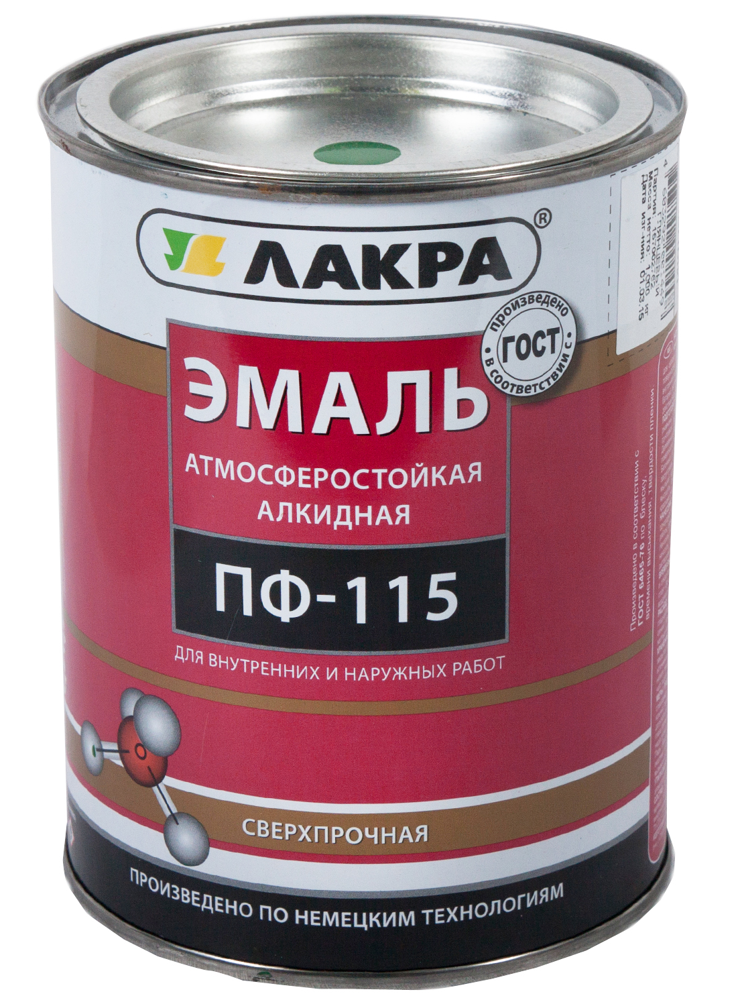
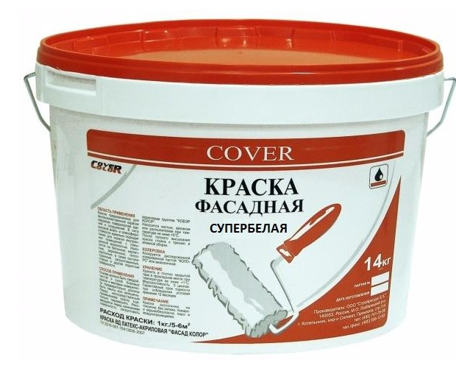
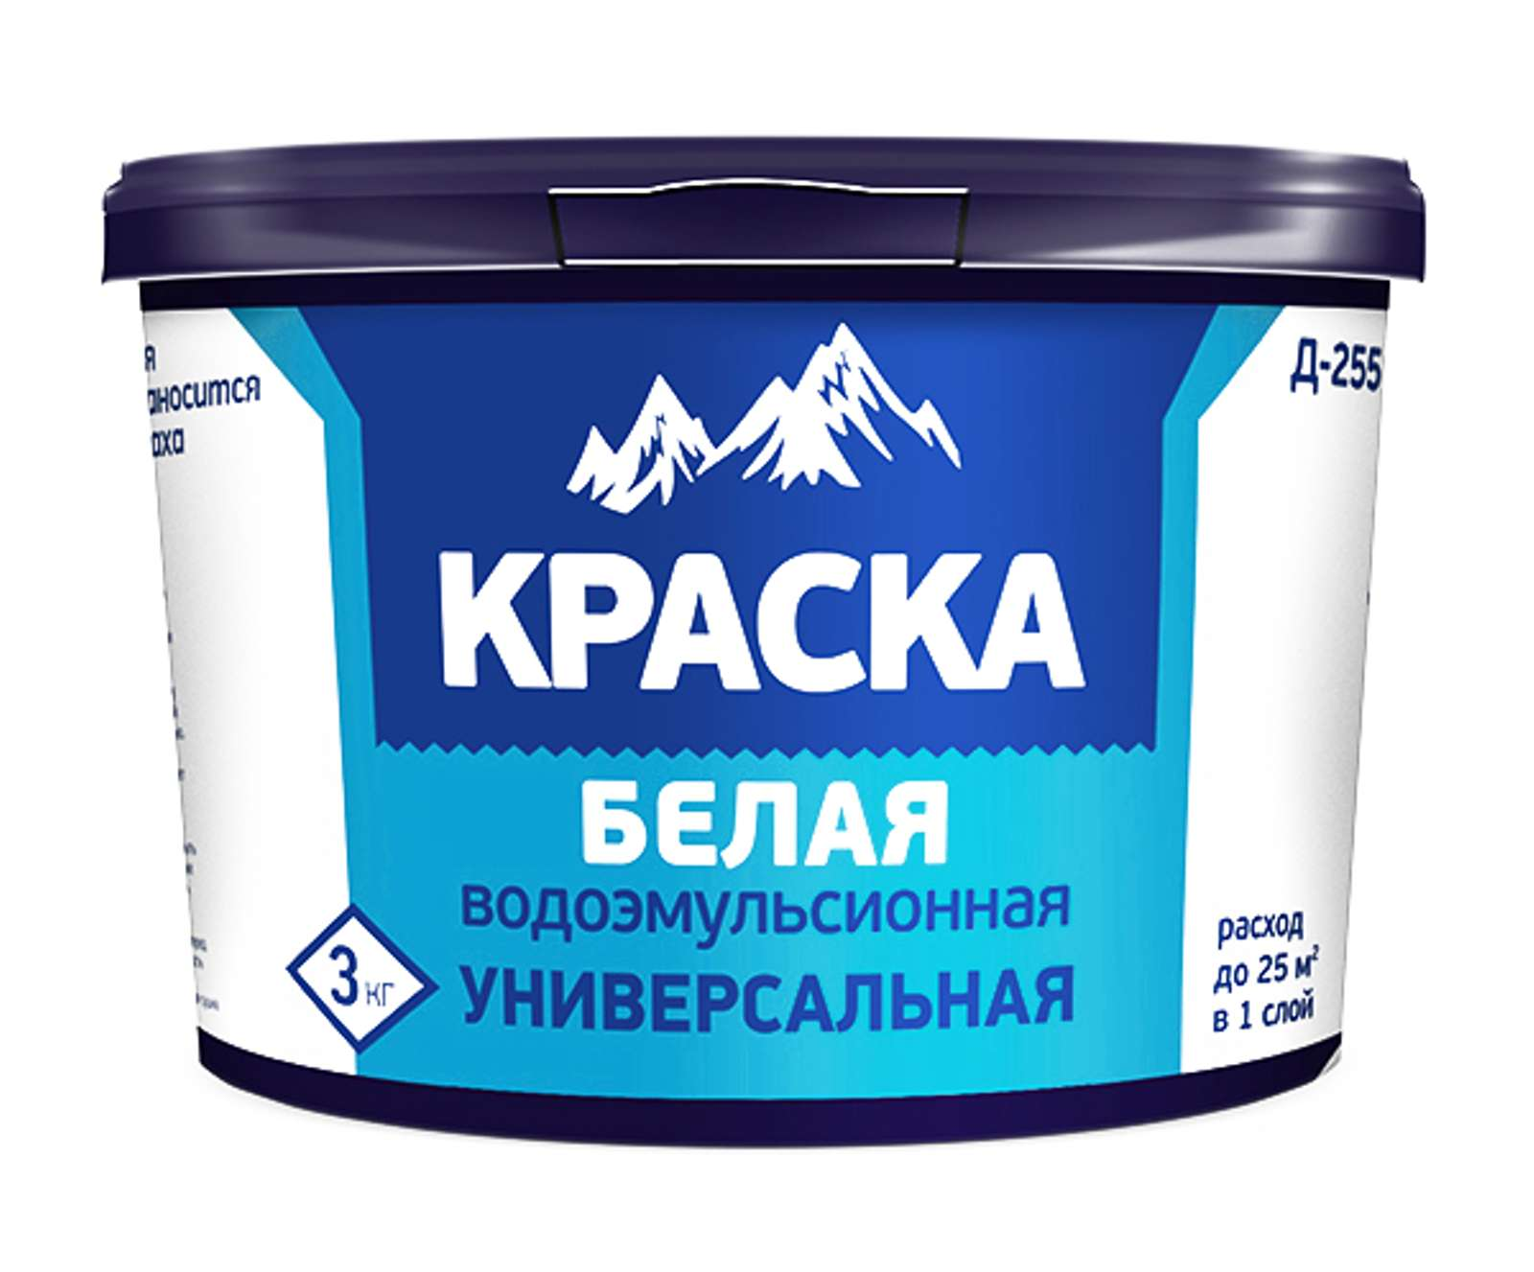
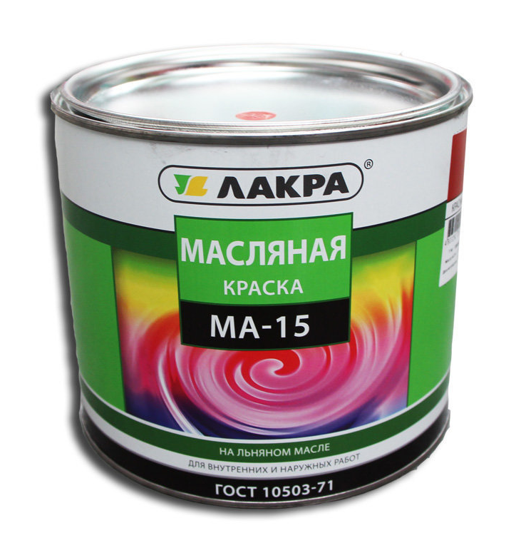
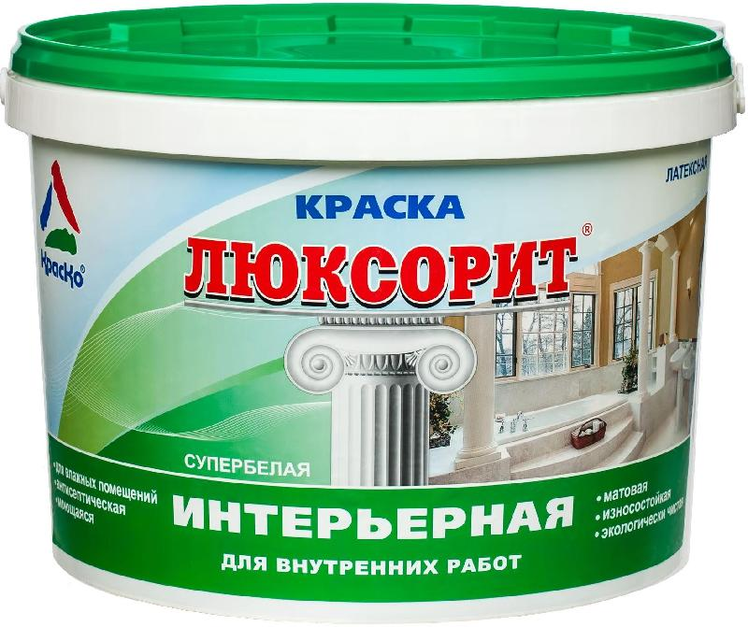

Slide 15
16.5. Классификация и характеристика ассортимента вспомогательных материалов
МИНСКИЙ ФИЛИАЛ
УО «Белорусский торгово-экономический университет потребительской кооперации»

Slide 16
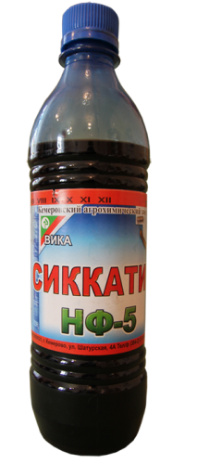
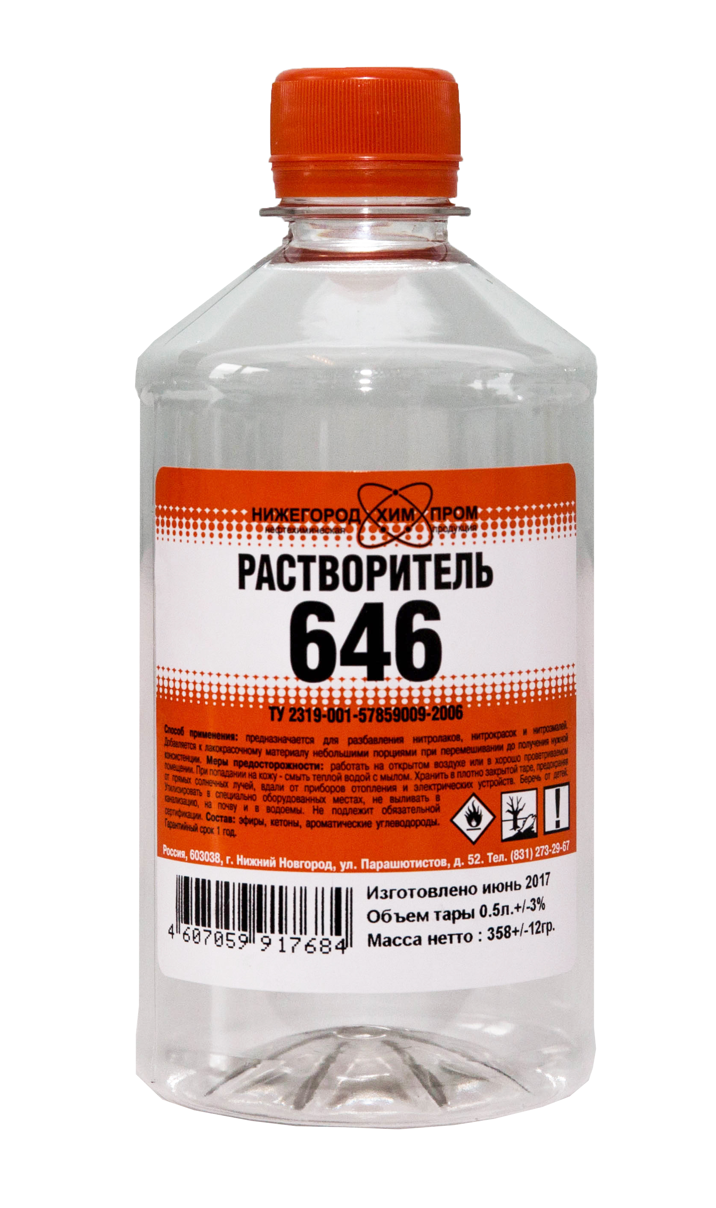
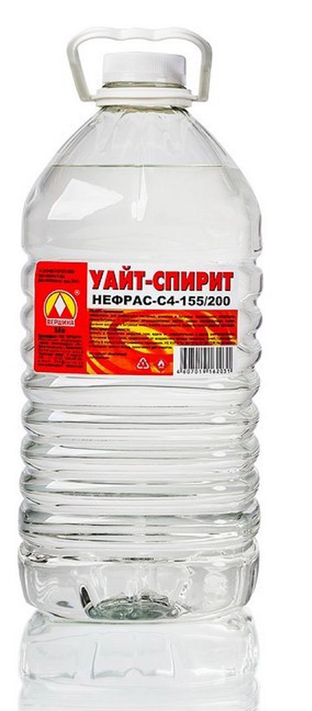
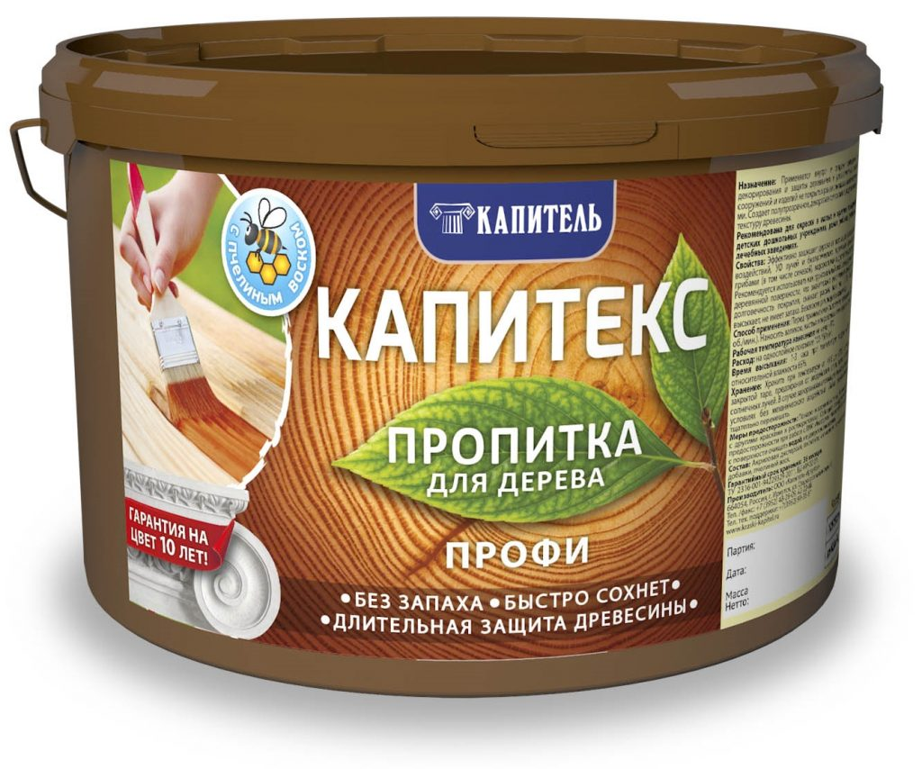
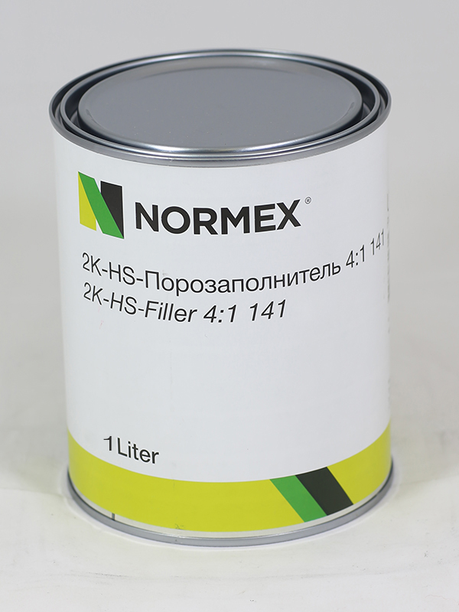
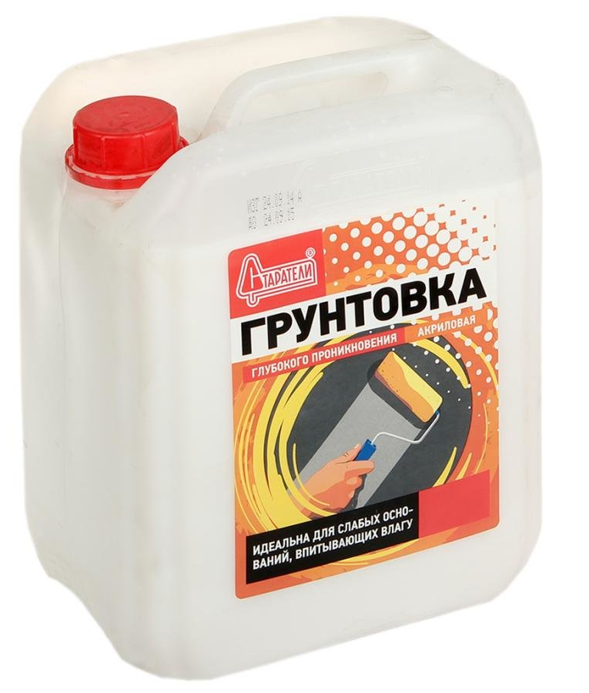
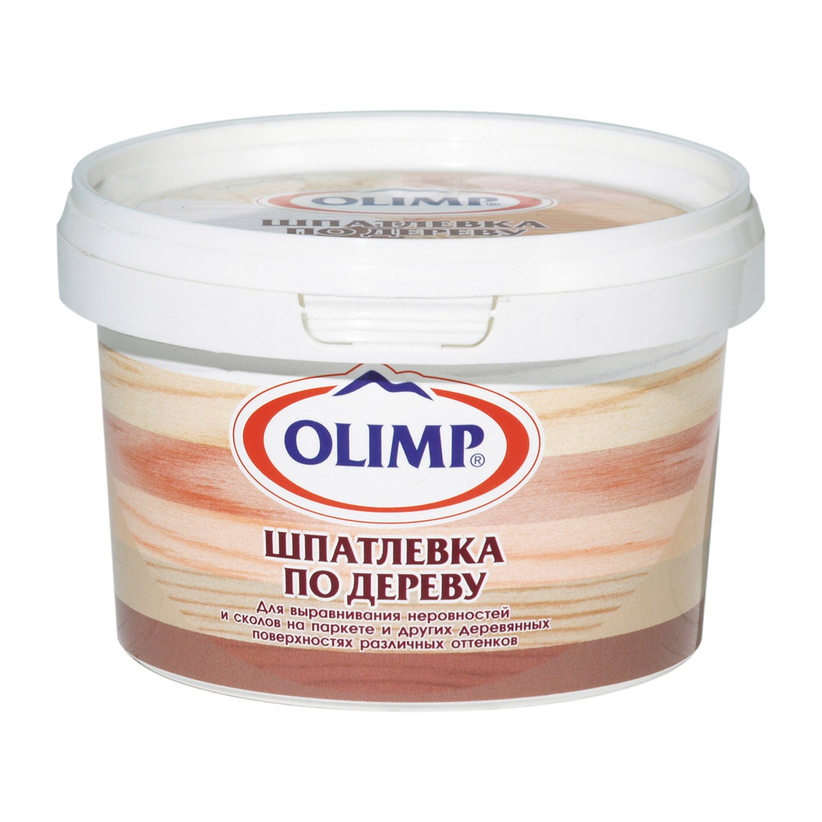
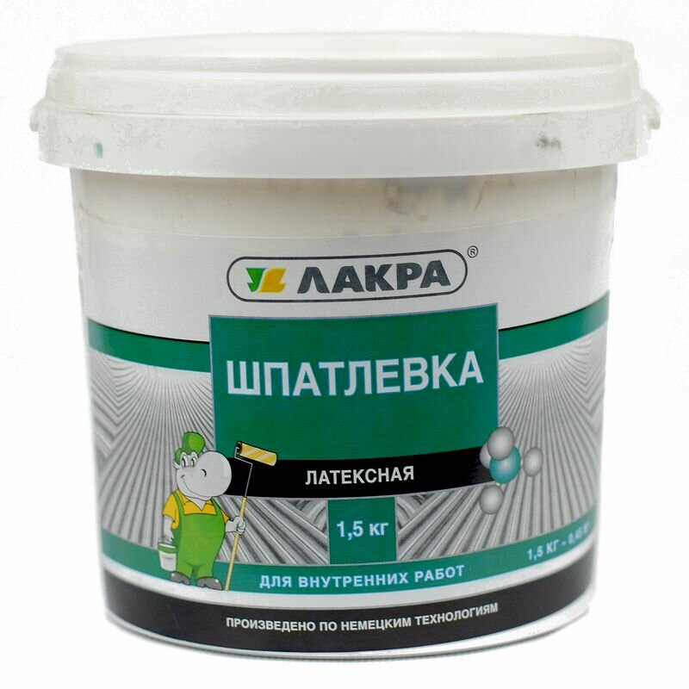
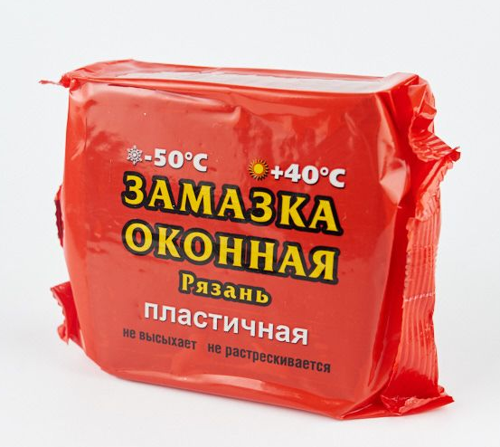
Вспомогательные лакокрасочные материалы подразделяются на:
Отдельные сырьевые компоненты (растворители, разбавители, сиккативы, пигменты и т.п.)
2. Материалы для подготовки поверхности (грунтовки, шпатлевки, пропитки, морилки, замазки, порозаполнители и т.п.)

Slide 17
16.6. Требования к качеству, маркировка, упаковка, хранение лакокрасочных товаров
МИНСКИЙ ФИЛИАЛ
УО «Белорусский торгово-экономический университет потребительской кооперации»
Изучите данный вопрос самостоятельно, используя материал учебника:
Сыцко, В.Е. Товароведение непродовольственных товаров: / В.Е. Сыцко, М.И. Дрозд. – Минск: Выш. школа, 2005. – стр. 354, 369

Slide 18

Вопросы для самоконтроля:
Назовите компоненты, входящие в состав лакокрасочных товаров
Дайте определение олифы
В чем отличие полунатуральных олиф от натуральных?
Как подразделяются лаки по природе пленкообразующего вещества?
Дайте характеристику эмалей
Назовите вспомогательные лакокрасочные материалы
Опишите особенности маркировки лакокрасочных товаров

Slide 19


Литература:
Сыцко, В.Е. Товароведение непродоволь-ственных товаров: / В.Е. Сыцко, М.И. Дрозд. – Минск: Выш. школа, 2005. – стр. 348-354, 369
Выполните задания теста по Модулю 16

Slide 20

МИНСКИЙ ФИЛИАЛ
УО «Белорусский торгово-экономический университет потребительской кооперации»
Автор:
Машкович Татьяна Васильевна,
преподаватель высшей квалификационной категории
E-mail: mashkovich1978@mail.ru

